Slide 1

«ҚАРЖЫ ӘЛЕМІ» қаржылық сауаттылық апталығы
«ЭКОНОМ и К» олимпиадасы
Өткізілу орны:
«№2 лицей» КММ, Қарағанды қаласы
Өткізілу күні:
26 ақпан 2021 жыл
Өткізілу уақыты: 13.00
Қатысушылар: 7 сынып оқушылары арасында «ЭКОНОМиК» олимпиадасының қалалық/аудандық кезеңінің 1, 2 орын жеңімпаздары
Өткізілу түрі: онлайн (ZOOM Google Forms платформасы).
ZOOM сілтемесі :
«№2 лицей» КММ сізді жоспарланған конференцияға шақырады.
Тақырыбы: «ЭКОНОМ и К» олимпиадасы
Уақыты: 26 ақпан 2021 жыл. 12:30 PM Дублин. Zoom конференциясына қосылу:
https://zoom.us/j/99830132375?pwd=clptRjJmbll3d2IvVXZxcC9ia0dLZz09
Конференция идентификаторы:
998 3013 2375
Код: 262626
«ҚАРЖЫ ӘЛЕМІ» қаржылық сауаттылық апталығының мақсаты:
оқушылардың қаржылық сауаттылығы мен кәсіпкерлік ойлауын дамыту арқылы қаржылық мәдениетті және жеке қаржыны тиімді басқару дағдыларын қалыптастыру.

Slide 2
«ЭКОНОМ и К» олимпиадасына қатысу тәртібі мен талаптары
Қатысу тәртібі:
қатысушылар Google Forms бағдарламасына сілтеме арқылы кіреді және сол сілтемеде берілген тесті орындайды;
қатысушы барлық сұрақтарға міндетті түрде жауап беруі қажет! Егер тестілеуге қатысушы ең болмағанда бір сұраққа жауап бермесе, бағдарлама қатысушыға тестілеуді аяқтауға мүмкіндік бермейді;
тестілеу кезінде қатысушылар уақытты дұрыс пайдалануы керек. Егер қатысушы тестілеуді аяқтауға үлгермеген жағдайда, бағдарламамен қатысушының нәтижесі тіркелмейді және ескерілмейді!
Олимпиада талаптары
Тыйым салынады:
олимпиадалық тапсырмаларды ұжым болып орындауға, бөгде адамдардың көмегін (ата-аналардың, мұғалімдердің, сыныптастарының және т. б.) пайдалануға;
интернеттен жүктелген мәтіндік, графикалық немесе аудио форматта ақпарат беруге қабілетті кез келген байланыс құрылғыларын, смартфондарды, смарт-сағаттарды немесе кез келген басқа гаджеттерді пайдалануға;
кез-келген электрондық немесе қағаз анықтамалық ақпаратты, оқулықтарды, басқа әдебиеттерді, рефераттарды және басқа дайындалған жазбаларды, калькуляторларды пайдалануға.

Slide 3
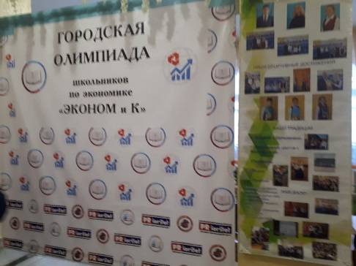
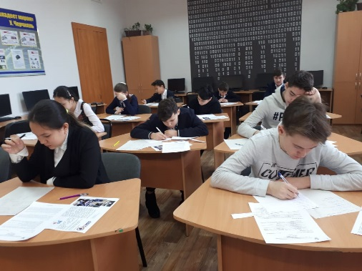
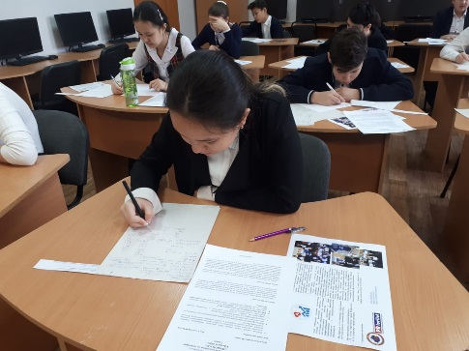
«ЭКОНОМ и К» олимпиадасының облыстық кезеңін өткізу бойынша тапсырмалар
Білім бөлімдеріне:
«Қаржы әлемі» қаржылық сауаттылық апталығын өткізу бойынша жұмыстарды ұйымдастыру»;
2021 жылдың 19 ақпанына дейін Қарағанды облысында білім беруді дамытудың оқу-әдістемелік орталығының umc-ro@umckrg.gov.kz электрондық поштасына олимпиаданың облыстық кезеңіне қатысу туралы өтінім жіберу;
Білім беру ұйымдарына:
* аккаунт пен пароліңізді біліңіз (олар мектептерге жіберіледі), оның көмегімен сіз Google Forms бағдарламасына кіре аласыз.

